Slide 1
题目描述
XIAO7 的猫娘乐园里发生了猫瘟病毒泄露，她需要尽快逃出去！
猫娘乐园里一共有 n 栋猫舍，猫舍之间有 m 条单向的道路，每条道路都有一个长度和年龄。雪风所在的 1 号猫舍发生了病毒泄露，位于 n 号猫舍的 XIAO7 在得知情况后决定抛弃猫娘乐园逃跑，总共需要 T 秒才能彻底逃离。
为了帮助 XIAO7 成功逃离，你需要拆除猫娘乐园的部分道路，使得从 1 号猫舍到 n 号猫舍的最短路长度至少为 T（或使得 1 号猫舍无法到达 n 号猫舍）。拆除道路对猫娘乐园的破坏程度定义为被拆除的道路中最古老的一条路的年龄。XIAO7 希望在能成功逃离的基础上对猫娘乐园的破坏程度尽可能小，请你帮帮她！
输入格式
第一行三个整数 n,m,T（1≤n≤5×104，1≤m≤2×105，0≤T≤109），含义同题目描述。
接下来 m 行，每行四个正整数 ui,vi,li,ai（1≤ui,vi≤n，1≤li,ai≤109），表示第 i 条边 ui→vi 的长度和年龄分别为 li 和 ai。
图中有可能存在重边和自环，保证至少存在一条从 1 号猫舍到 n 号猫舍的路径。

Slide 2
考虑贪心，二分得到最小的破坏程度
先把边按照年龄从大到小排序，考虑我们选择哪些边，然后剩下的边中的最大值为答案
10 | 6 | 5 | 5 | 2
10 | 6 | 5 | 5 | 2
如果我们选择要选择左边这种情况，不如把中间那个5也选上，形成右边那种情况，使得要破坏的边更小
得到结论，我们可以贪心的从左到右选择连续的边，是最优的选法
因此我们二分选择的边的右界（左界固定为左端点），每次对选择的边跑dij即可
时间复杂度O（m*log(m)*log(m))

Slide 3
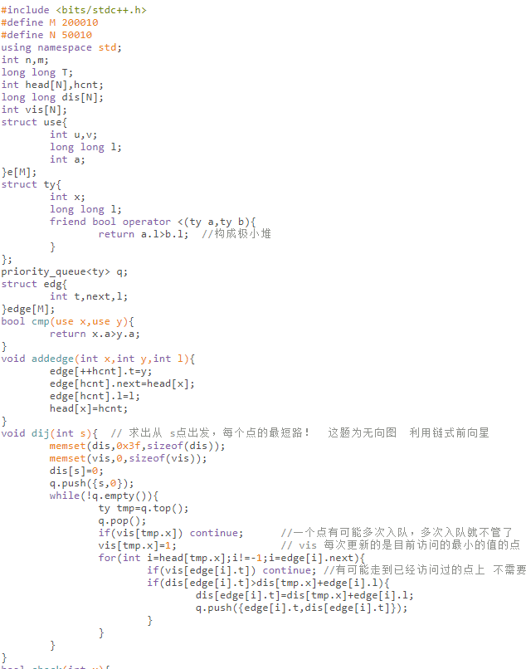

Slide 4
